Slide 1
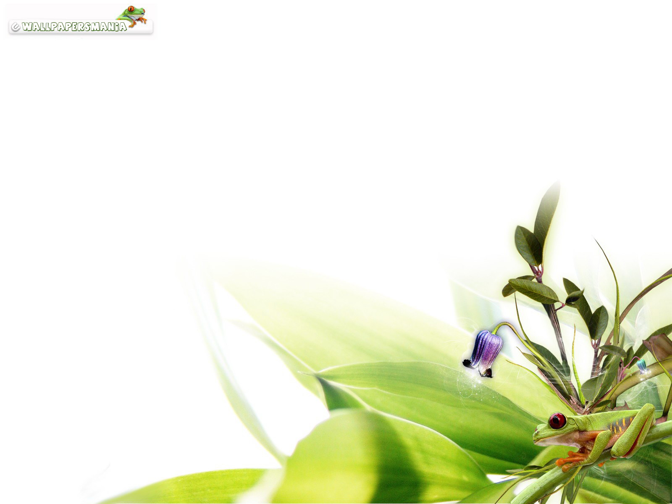
PHÒNG GD-ĐT QUẬN BẮC TỪ LIÊM
TRƯỜNG MẦM NON THỤY PHƯƠNG
LĨNH VỰC KHÁM PHÁ
Chủ đề: Hiện tuợng, tự nhiên.
Đề tài: Khám phá một số nguồn nước (nước máy, nước sông)
Lứa tuổi: 3 – 4 tuổi
Người dạy: Nguyễn Thu Hằng

Slide 2
Ổn định tổ chức:
Cô cho trẻ hát bài hát: “Cho tôi đi làm mưa với”.

Slide 3
HĐ1 : Cô cho trẻ thảo luận nhóm

Slide 4
HĐ2: Đàm thoại.
1. Nước máy:

Slide 5
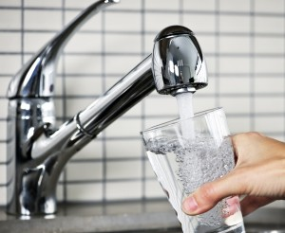

Slide 6
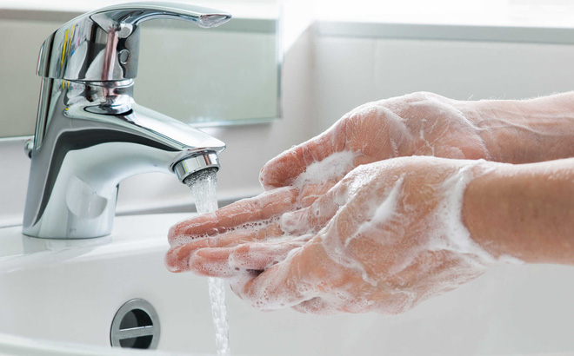

Slide 7
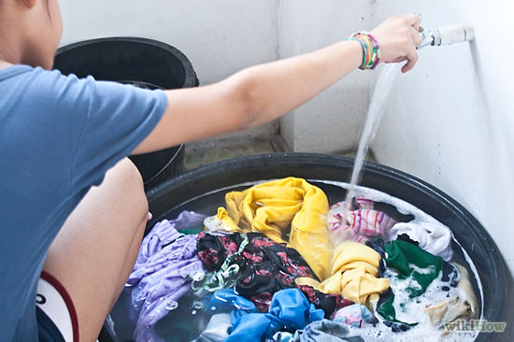

Slide 8
2. Nước sông:

Slide 9
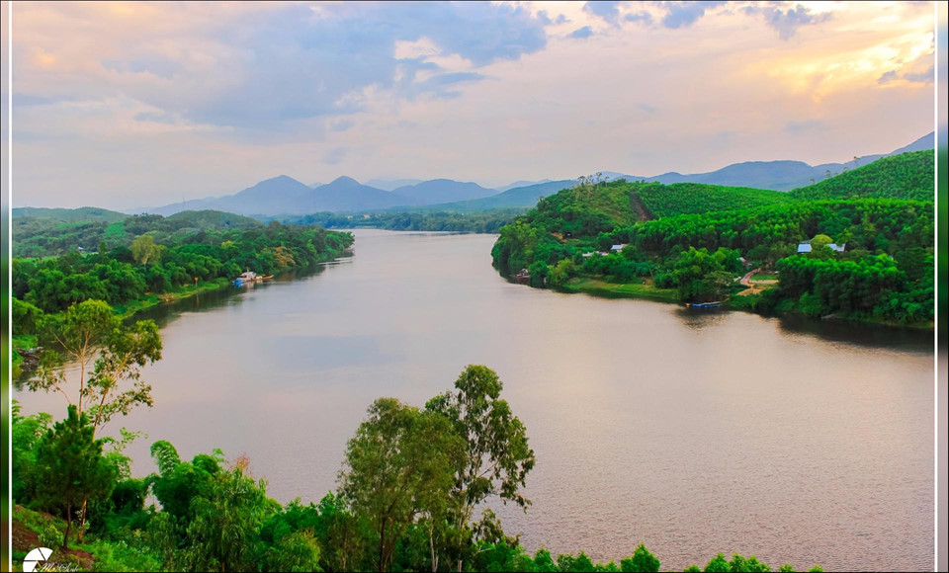

Slide 10
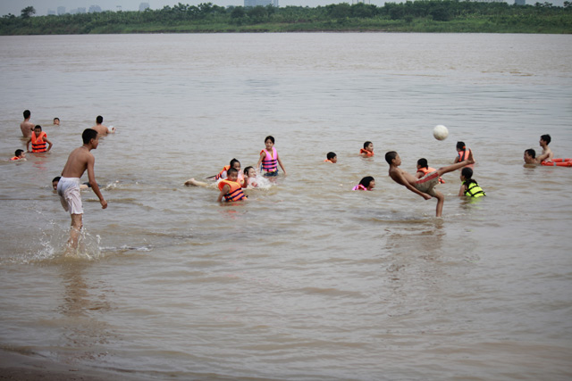

Slide 11
HĐ2: Mở rộng

Slide 12
HĐ3: Luyện tập và củng cố.
Trò chơi 1: “Mắt ai tinh”.
Trò chơi 2: “Thi xem ai nhanh”.

Slide 13
Chào tạm biệt các bé!

